Slide 1
КУРС «ПРОГРАММНАЯ ИНЖЕНЕРИЯ» · ОТЧЁТ О ПРОЕКТЕ №3
«В ТЫЛУ ВРАГА»
Тактическая аркадная игра с адаптивным движением агента
по параметрическим кривым Безье
Бутин Степан Вячеславович
Группа 4.309 · Алтайский государственный университет
Институт математики и информационных технологий · Барнаул 2026

Slide 2
01 · ЦЕЛЕПОЛАГАНИЕ
Цель и актуальность проекта
◎
ЦЕЛЬ ПРОЕКТА
!
АКТУАЛЬНОСТЬ
Создать тактическую игру с адаптивным движением агента по параметрическим кривым Безье в динамической среде.
Демонстрирует практическое применение математических алгоритмов в интерактивном приложении:
полиномы Бернштейна — для построения плавных траекторий движения;
евклидовы расстояния — для системы коллизий агента с угрозами.
02

Slide 3
02 · ПЛАНИРОВАНИЕ
Задачи проекта
1
2
3
4
Игровая логика
Алгоритм кривой Безье
Коллизии и физика
Анимация и эффекты
Правила взаимодействия пользователя с полем, условия победы и поражения, генерация препятствий.
Нахождение координат на кубической кривой для плавного перемещения агента.
Проверка столкновений и динамическое изменение скорости на основе анализа цвета поверхности.
Скелетная ходьба, вращение лопастей дрона, генерация частиц взрыва.
03

Slide 4
03 · ТРЕБОВАНИЯ К ПРОЕКТУ
Функциональные и нефункциональные требования
ФУНКЦИОНАЛЬНЫЕ
НЕФУНКЦИОНАЛЬНЫЕ
Обработка ввода: 2 клика ЛКМ — старт маршрута, SPACE — начало игры, R — перезапуск
800×600
окно GUI, вывод в консоль запрещён
Автономное движение дрона по эллиптической траектории
Коллизии: дистанция < 18px до мины или < 32px до дрона
60 FPS
фиксированная частота обновления экрана
Генерация новых уровней с ростом числа мин
×2
двойная буферизация для плавности кадра
04

Slide 5
04 · СТЕК ТЕХНОЛОГИЙ
Используемые технологии
Python 3.x
Pygame
math
Базовая вычислительная среда, гибкое управление состояниями объектов
2D-движок: ввод, послойный рендеринг, попиксельный анализ буфера
Тригонометрия (sin/cos) для кинематики ходьбы и евклидовых расстояний
random
os
Генерация векторов искр взрыва и случайное распределение мин
Безопасная работа с файловой системой при загрузке карты
05

Slide 6
05 · АРХИТЕКТУРА
Game Loop и автомат состояний
Ввод → обновление физики → рендеринг — итеративно, 60 раз в секунду (pygame.time.Clock)
show_rules = True
is_moving = False
is_moving = True
game_over = True
→
→
→
Экран инструктажа
Ожидание маршрута
Активная фаза марша
Столкновение
Триггер восстановления: нажатие клавиши R возвращает систему в исходное состояние — очки и уровень сбрасываются, карта регенерируется.
Плавность траектории: точка на кривой Безье вычисляется через полиномы Бернштейна 3-й степени; предварительный замер длины дуги (20 шагов) устраняет неравномерность движения агента.
06

Slide 7
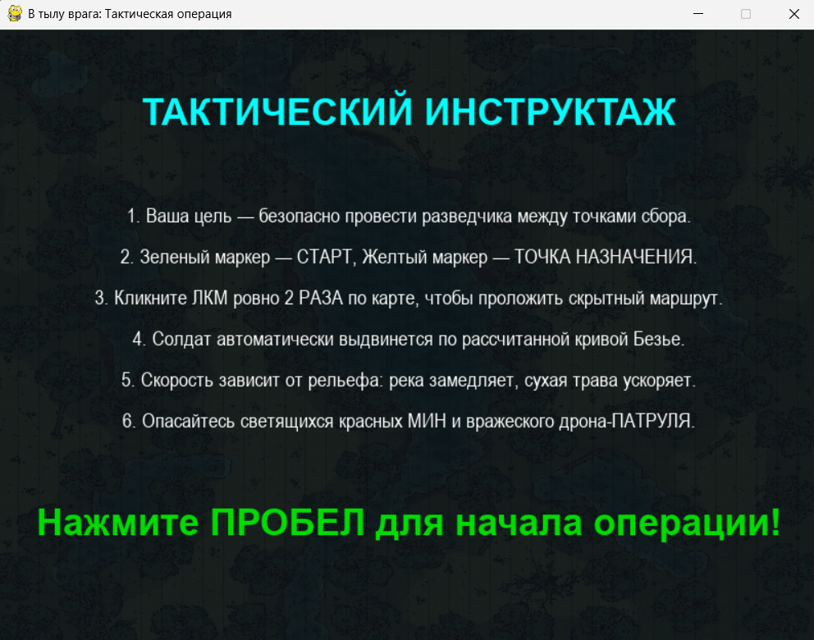
06 · ДЕМОНСТРАЦИЯ ФУНКЦИОНАЛА
Стартовый экран:
тактический инструктаж
При запуске приложение выводит полупрозрачный оверлей с текстом правил (show_rules = True). Экран показывает управление: два клика ЛКМ прокладывают маршрут, скорость зависит от рельефа карты.
Переход к игре — по нажатию клавиши SPACE, после чего show_rules переключается в False и активируется отрисовка игрового поля.
СЦЕНАРИЙ 1 · ПРОЙДЕН
07

Slide 8
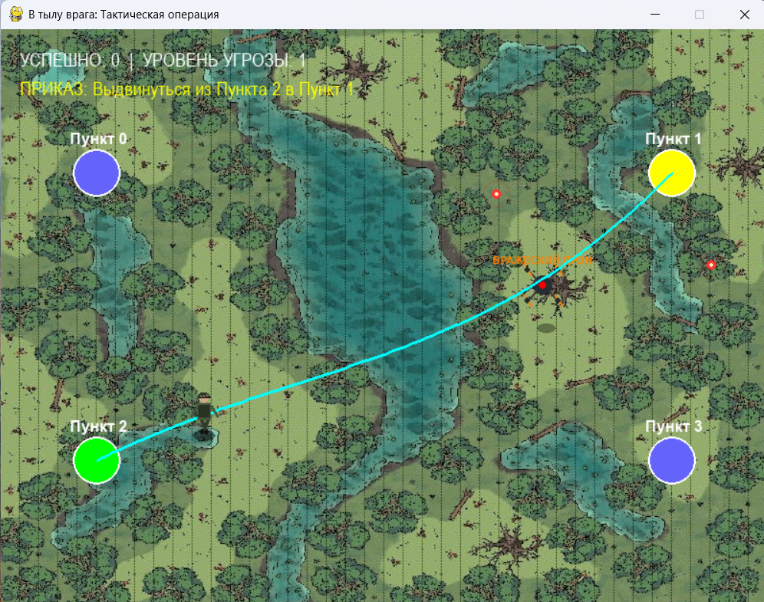
06 · ДЕМОНСТРАЦИЯ ФУНКЦИОНАЛА
Прокладка маршрута
по кривой Безье
После двух кликов ЛКМ по карте вызывается build_bezier_path() — агент (солдат) начинает автоматическое перемещение по рассчитанной траектории.
На экране одновременно виден вражеский дрон, курсирующий по эллиптической орбите, и мины, отмеченные пульсирующим световым ореолом.
СЦЕНАРИЙ 2 · ПРОЙДЕН
08

Slide 9
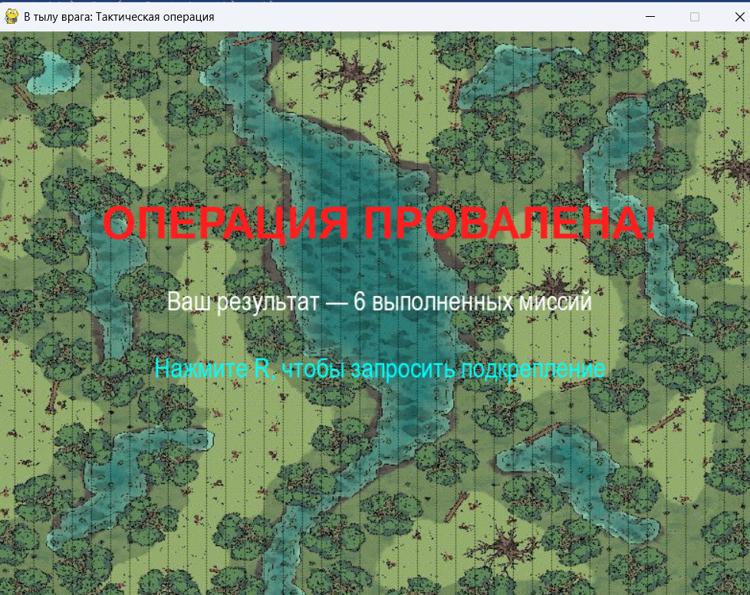
06 · ДЕМОНСТРАЦИЯ ФУНКЦИОНАЛА
Коллизия и экран
поражения
Когда евклидово расстояние до мины становится меньше 18 пикселей (или до дрона — меньше 32), фиксируется столкновение: game_over = True, вызывается эмиттер create_explosion() и включается экран поражения.
Перезапуск выполняется клавишей R — счёт и уровень обнуляются, карта с минами генерируется заново.
СЦЕНАРИЙ 4 · ПРОЙДЕН
09

Slide 10
07 · ТЕСТИРОВАНИЕ
Функциональное тестирование по Use-Case сценариям
1
Стартовый экран и переход в рабочий режим
SPACE отключает оверлей инструктажа
2
Прокладка маршрута
2 клика ЛКМ → build_bezier_path() → движение
3
Успешное завершение уровня
score/level +1, база и финиш пересчитаны
4
Коллизия (поражение)
дистанция < 18px/32px → game_over, взрыв
5
Перезапуск игры
R сбрасывает очки, уровень и карту
10

Slide 11
08 · ИТОГИ
Заключение
Тактическое игровое приложение на Python + Pygame успешно реализовано и полностью выполняет заявленные требования: стабильные 60 FPS, плавное движение по кривым Безье, попиксельная адаптация скорости.
Математическое построение кривых Безье и плавное движение объекта без рывков
ИСХОДНЫЙ КОД
Процедурная анимация персонажа и дрона на синусах/косинусах без спрайтов
github.com/stepanio17/
computer-graphics-python-game
Система частиц для эффекта взрыва
Проверка столкновений и адаптация скорости к рельефу карты
Бутин Степан Вячеславович
Группа 4.309 · АлтГУ, 2026
11

